Slide 1
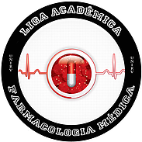
Fisiologia cardíaca e cardiopatias isquêmicas
Alunas: Isabella Rodrigues e Jordana de Paula

Slide 2
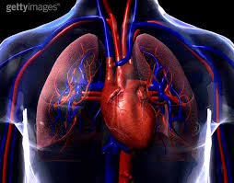
FISIOLOGIA CARDIOVASCULAR

Slide 3
CORACÃO:
localizado no mediastino central, um compartimento entre os pulmões que contém praticamente todas as outras estruturas torácicas.
O coração é formado por 4 câmaras: átrio direito e esquerdo e ventrículo direito e esquerdo.
A parede de cada câmara é formada por 3 camadas:
Endocárdio, uma fina camada interna (endotélio e tecido conjuntivo subendotelial) .
Miocárdio, uma camada intermediária espessa formada por tecido muscular.
Epicárdio, uma camada externa fina formada pela lâmina visceral do pericárdio seroso.
Os átrios são câmaras de recepção e os ventrículos de ejeção.

Slide 4
Possui 4 valvas principais:
válvula bicúspide
válvula tricúspide
válvula aórtica
válvula pulmonar
É revestido pelo pericárdio:
Pericárdio é um saco de membrana fibrosserosa formado por 2 camadas:
Pericárdio fibroso – camada externa resistente
Pericárdio seroso – reveste o pericárdio fibroso e o exterior do coração.

Slide 6
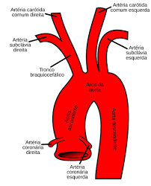
Aorta e Grandes Vasos:
• A aorta é o principal tronco das artérias sistêmicas.
• É dividida em: aorta ascendente, arco da aorta e porções torácica e abdominal da aorta ascendente.
• Tem cerca de 3cm de diâmetro na sua saída.

Slide 7
Vascularização:
Formado pelas artérias coronárias e veias cardíacas.
Endocárdio e tecido subendocárdico = irrigado por difusão.
Miocárdio e epicárdio = artérias coronárias.
Vasos sanguíneos do coração atravessam a superfície logo abaixo do epicárdio.
As artérias coronárias direita e esquerda originam-se dos seios da aorta.

Slide 8
A Artéria coronária direita irriga:
Átrio direito.
Ventrículo direito.
Face diafragmática do ventrículo esquerdo
Terço posterior do septo interventricular
Nó SA e nó AV
A artéria coronária esquerda irriga:
O átrio esquerdo.
Ventrículo esquerdo.
Parte do ventrículo direito.
2/3 anteriores do septo IV.
Nó SA.

Slide 9
Drenagem venosa do coração:
Seio coronário
Abre-se no átrio direito entre a veia cava inferior e o óstio atrioventricular.
Veia cardíaca magna – esquerda
Veia interventricular posterior e veias cardíacas parvas – direita

Slide 11
O átrio direito do coração recebe sangue venoso através da Veia Cava Superior e da Veia Cava Inferior, bombeia através do tronco pulmonar até os pulmões.
O átrio esquerdo recebe sangue oxigenado (arterial) dos pulmões através das veias pulmonares, manda para o ventrículo esquerdo e de lá segue para a aorta.

Slide 13
CICLO CARDÍADO:
O conjunto de eventos que ocorre entre o inicio de um batimento e o inicio do próximo é denominado ciclo cardíaco.
Consiste em um período de relaxamento ,denominado diástole, e de um período de contração ,denominado sístole.
Cada ciclo é iniciado pela geração espontânea de potencial de ação no nodo sinusal.Esse está localizado no átrio direito próximo a abertura da VCS.

Slide 14
Ocorre um retardo de mais de 0,1 segundo na passagem do impulso cardíaco dos átrios para os ventrículos.Isso permite que os átrios se contraiam antes da contração ventricular ,bombeando sangue para os ventriculos antes de começar a forte contração ventricular.

Slide 15
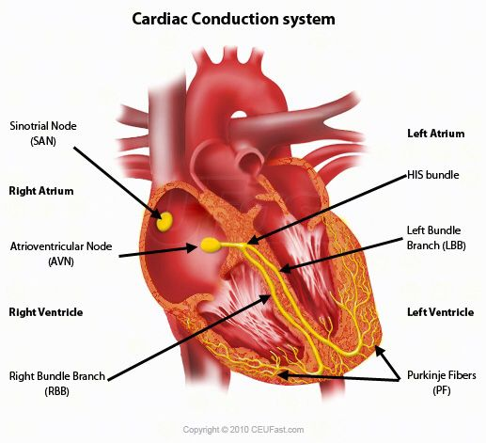
Potencial de ação→nó sinusal→feixe de Hiss→fibras de purkinje

Slide 16
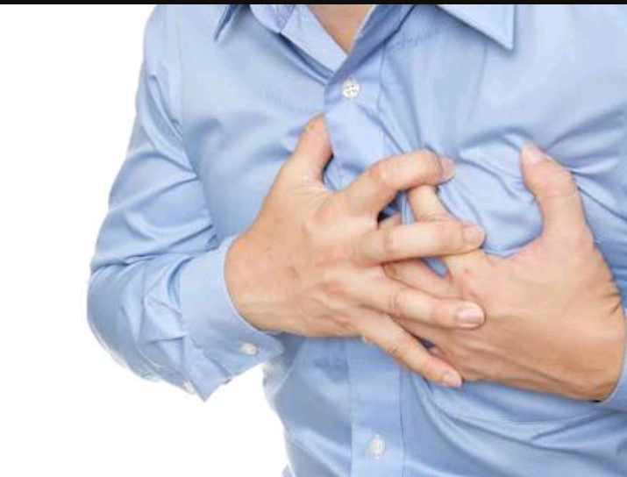
Cardiopatias isquêmicas

Slide 17
Cardiopatias isquêmicas
É decorrente de BALANÇO INADEQUADO, entre a OFERTA e o CONSUMO DE OXIGÊNIO pelo miocárdio.
Diminuição da oferta de oxigênio: aterosclerose, trombose e espasmos coronarianos.
Consumo excessivo de oxigênio: miocardites e hipertrofia miocárdica.
*a isquemia miocárdica resulta em ANGINA ou INFARTO DO MIOCÁRDIO

Slide 19
ANGINA
Ocorre quando o SUPRIMENTO DE OXIGÊNIO AO MIOCÁRDIO é insuficiente para atender as suas necessidades.

Slide 20
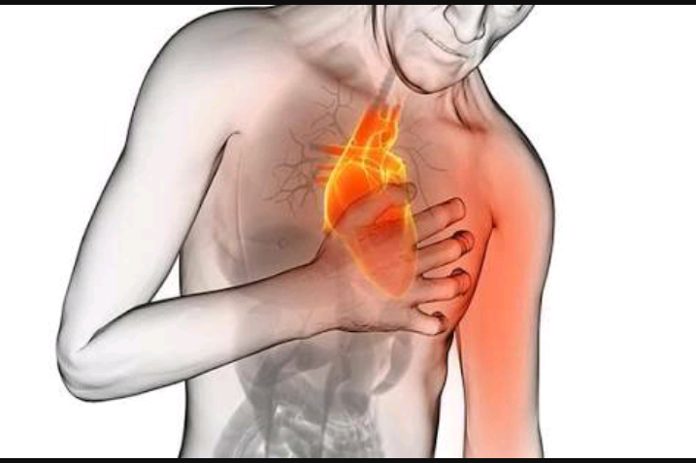
A dor tem uma distribuição característica como desconforto subesternal compressivo e, que freqüentemente se irradia para o ombro esquerdo, para a face flexora do braço esquerdo, para a mandíbula ou para o epigástrio, enquanto uma minoria significativa de pacientes queixa-se de desconforto de localização ou de caráter diferentes.

Slide 21
Tipos de angina:
ANGINA ESTÁVEL: caracteriza-se por dor previsível com o esforço. É produzida pelo aumento da demanda sobre o coração, sendo devida a um estreitamento fixo dos vasos coronarianos, quase sempre por ateroma

Slide 22
ANGINA INSTÁVEL: é reconhecida por dor que ocorre com esforços cada vez menores, culminando com o aparecimento de dor em repouso. É causada por trombo de plaquetafibrina associada a ruptura de placa ateromatosa, porém sem oclusão completa do vaso.

Slide 23
ANGINA VARIANTE: é incomum e ocorre em repouso, sendo causada por espasmo da artéria coronária, geralmente em associação com doença ateromatosa.

Slide 25
INFARTO
O infarto de um segmento miocárdio se dá quando há o bloqueio de um vaso coronariano por trombose.
Os miócitos cardíacos dependem do metabolismo aeróbico e, se seu suprimento de oxigênio permanecer abaixo de um valor crítico, sobrevém uma seqüência de eventos que conduzem à morte celular por necrose.

Slide 26
A extensão da necrose do miocárdio após lesão isquêmica depende:
da massa do miocárdio suprida pela artéria ocluída,
do tempo decorrido com oclusão total da artéria
do grau de circulação colateral.

Slide 27
A necessidade de oxigênio do miocárdio aumenta quando ocorrem:
aumentos da FC e contratilidade cardíacas,
aumento da PA,
aumento do volume ventricular.
*Esses eventos ocorrem durante exercícios físicos e durante a descarga simpática.

Slide 28
Principais agentes farmacológicos utilizados no tratamento da angina:
Nitrovasodilatadores
Antagonistas dos receptores B-adrenérgicos
Antagonistas dos canais de cálcio
E na angina, tanto instável, quanto estável, os antiplaquetários e anticoagulantes.

Slide 29
Todos os antianginosos aprovados atuam ao:
melhorar o equilíbrio entre o suprimento e a demanda de oxigênio do miocárdio;
aumentando os suprimento mediante a dilatação da vasculatura coronariana ;
diminuindo a demanda por uma redução do trabalho cardíaco.

Slide 30
Nitratos orgânicos

Slide 31
A nitroglicerina (trinitrato de gliceril) e os nitratos de ação prolongada (mononitrato de isossorbida) são usados no alívio da dor anginal (ataque agudo) e da isquemia miocárdica silenciosa.
Constituem drogas vasodilatadoras que relaxam os vasos venosos e arteriais.
A dilatação venosa diminui o retorno venoso ao coração (pré-carga), reduzindo, assim, o volume ventricular e a compressão dos vasos subendocárdicos.
O relaxamento das artérias reduz a pressão contra a qual o coração tem de bombear (pós-carga).

Slide 32
Farmacocinética
Via oral e sublingual-absorção
Via endovenosa- disponível para a nitroglicerina e para o 5-mononitrato de isossorbida, sendo de utilização importante nos eventos isquêmicos. Podem também ser utilizados por via intracoronária para alívio dos espasmos que ocorrem durante procedimentos diagnósticos (coronariografia) e terapêuticos de revascularização miocárdica (angioplastia).
Pele- base de pomada.

Slide 33
METABOLISMO:
Passagem rápida da droga para o interior da célula, local de sua ação.
Metabolizados no fígado pela enzima nitrato glutation redutase.
Por VO, o dinitrato de isossorbida tem uma biodisponibilidade de aproximadamente 30%, e sua meia-vida é breve; o metabólito ativo (5-mononitrato de isossorbida), tem biodisponibilidade de 90%, e meia-vida de 4h.
Nitroglicerina , o dinidrato de isossorbida e o propatilnitrato- uso sublingual; ganham rapidamente a circulação venosa, o que evita a primeira passagem no figado
Nitroglicerina- pico é atingido em 1 a 2 minutos e tem meia-vida de 7 minutos;

Slide 34
Farmacodinâmica
MODO DE AÇÃO:
O mecanismo de ação pode ser explicado pela liberação de óxido nítrico (NO) nas células do músculo liso vascular que estimula a enzima guanilil ciclase, responsável pelo aumento dos níveis do segundo mensageiro GMPc e, conseqüentemente, resulta no relaxamento do músculo liso pela desfosforilação da cadeia leve da miosina.

Slide 37
O menor consumo de oxigênio tende a dirigir o fluxo sanguíneo para as regiões isquêmicas, onde a resistência periférica permanece baixa devido ao acúmulo de metabólitos, principalmente lactato.

Slide 38
Em pacientes com predominância de obstrução fixa ao fluxo coronariano, a ação periférica parece ser mais importante;
Em pacientes com predominância do componente espasmódico, como ocorre na angina variante, a ação vasodilatadora coronariana se sobressai de importância

Slide 39
Efeitos colaterais
Decorrem, principalmente, da sua ação cardiovascular:
Cefaléia
Tonturas
Síncope (conseqüente há hipotensão)
Palpitações
Erupções cutâneas e distúrbios gastrointestinais

Slide 40
Modo de usar e posologia

Slide 41
Betabloqueadores

Slide 42
Os beta-receptores são diferenciados em beta-1 e beta-2, de acordo com a sua localização e efeito estimulador.
receptores beta-1: taquicardia e aumento da contratilidade excitabilidade miocárdicas;
beta-2: vasodilatação periférica e broncodilatação.

Slide 43
Farmacocinética
Todos são bem absorvidos pelo TGI e podem ser usados pela via endovenosa;
Diferenças metabólicas em função da sua lipo ou hidrossolubilidade.
Os hidrofílicos (anedolol, nadolol e sotalol) mostram menores graus de absorção gastrointestinal e de metabolização, bem como meia-vida plásmatica mais prolongadda, e são excretados pelos rins; tem baixa penetração cerebral.

Slide 44
Farmacodinâmica
Ações sobre o aparelho cardiovascular:
Diminuição da FC ;
Diminuição na contratilidade e excitabilidade miocárdica e na condução AV;
PA pode diminuir em indivíduos normotensos;
*os beta-bloqueadores causam a redução do consumo de oxigênio pelo miocárdio, conseqüente à diminuição da FC, da contratilidade miocárdica e da pressão sistólica.

Slide 46
A ASI, é uma propriedade útil quando a droga é empregada em pacientes com diminuição da reserva contrátil do miocárdio e/ou FC basal já é baixa.
Os betabloqueadores não devem ser administrados juntamente com os bloqueadores dos canais de cálcio.

Slide 47
Ações metabólicas
O betabloqueio inibe a ação da enzima adenilil cilase e , em conseqüência, promove alterações no metabolismo das gorduras e dos carboidratos.
É através do estímulo sobre a atividade desta enzima que se efetua a ação das catecolaminas sobre estes metabolismos.
A diminuição da glicogenólise, devido o betabloqueio, leva a um aumento do glicogênio nos músculos cardíacos e esquelético e no fígado.
Aumento do glicogênio miocárdico pode protegê-lo contra hipoxia.

Slide 49
Uso na angina do peito
São indicados para o uso na angina do peito relacionada com o aumento do consumo de oxigênio pelo miocárdio, como o que ocorre durante o exercício e emoção.
O controle da resposta da FC e da PA é de vital importância para evitar que o paciente alcance o nível crítico de isquemia miocárdica que precipita a angina

Slide 50
Além das ações que reduzem o consumo de oxigênio pelo miocárdio, os betabloqueadores, podem melhorar o fluxo coronariano para o miocárdio isquêmico. Isto pode acontecer devido a dois fatores:
Melhora do relaxamento ventricular
Aumento do período diastólico devido à diminuição da FC, em repouso e durante exercício.

Slide 51
Uso no infarto agudo do miocárdio
Efeitos benéficos incluem:
Menor consumo de oxigênio pelo miocárdio;
Redução da FC, PA, e contratilidade miocárdica;
Influência favorável na distribuição de fluxo sanguíneo miocárdico;
Diminuição na incidência de arritmias ventriculares.

Slide 52
Estes efeitos podem limitar o tamanho do infarto;
Apenas com os agentes não ASI (propanolol, timolol, atenolol e metoprolol).
Redução de 25% da mortalidade cardiovascular

Slide 53
Reações adversas:
EFEITOS CARDIOVASCULARES:
Bradicardia
IC
Bloqueio A-V
A brusca suspensão de elevadas doses de betabloqueadores tem ocasionalmente, sido seguida, em questão de vários dias a duas semana, de recorrência de angina instável, taquicardia ventricular, IAM fatal ou morte súbita.

Slide 54
Beta bloqueadores podem causar:
Extremidades frias,
Precipitar ou agravar o fenômeno de Reynaud
Piorar a claudicação intermitente.
*essas reações podem dever-se ao bloqueio beta-2, á diminuição do DC e/ou a uma resposta vasoconstritora periférica compensatória à redução do DC.

Slide 55
EFEITOS RESPIRATÓRIOS:
Broncoconstricão;
Provocar ataques de asma em pacientes asmáticos, com DPOC ou história pregressa de asma.
*se ocorrer broncoespasmo deve ser usado um agonista beta-2 ou aminofilina.
(agonista beta-2 deve ser evitado em portadores de cardiopatia isquêmica e/ou HAS, devido o risco de arritmias ventriculares).

Slide 56
Objetivos terapêuticos:
Tanto no tratamento da angina do peito como no IAM, o principal objetivo do uso dos betabloqueadores é reduzir o consumo de oxigênio pelo miocárdio.
Redução da FC e PA sistólica (duplo produto)
*excessão: pacientes com baixa perfusão tecidual (cérebro, coração e rins). Propensos: pacientes com HAS e portadores de grave IC.

Slide 57
Posologia
Cardiosseletivos:
Atenolol: iniciar com 25 a 100 mg diários,em dose única.
Metoprolol: angina: iniciar com 50 a 100mg, 2X ao dia. Pós-IAM 100 mg, 2X ao dia.
Não seletivos:
Nodolol: iniciar com 40mg e aumentar até 240mg 1X dia , doses maiores devem ser dadas 2X dia.
Propanolol: para angina, iniciar com 10 a 20 mg, 2 a 3X ao dia, elevando a dose até 240 mg diários. Para a prevenção secundária do IAM, até 180 a 240 mg diários, divididos em 3 doses.

Slide 58
Antagonistas do cálcio

Slide 59
Papel do cálcio como ativador da contração muscular e da atividade específica da células do nós sinusal e A-V.
A entrada celular do cálcio faz-se através de canais específicos, a maioria do tipo voltagem-dependente.
As ações cardíacas e periférica dos antagonistas do cálcio levam uma diminuição do consumo de oxigênio pelo miocárdio.

Slide 60
Esses fármacos são empregado, sobretudo, no tratamento do vaso espasmo coronariano crônico. Os bloqueadores dos canais de cálcio aliviam o vasoespasmo dos vasos coronários através da dilatação das artérias coronárias epicárdicas e dos vasos de resistência arteriolares.
Hemodinamicamente combina dilatação arteriolar e com isso, diminuição da pós-carga com redução da FC e, sem nenhuma ou pouca alteração no DC.

Slide 61
Verapamil
Indicações:
Angina do peito, hipertensão arterial, cardiomiopatia hipertrófica e arritmias supraventriculares.
Farmacocinética
Bem absorvido pelo TGI, após adm. Oral
Metabolismo de 1ª passagem em cerca de 85%
Ligação protéica de 90%
Metabólito norverapamil é responsavel por cerca de 15% dos efeitos hemodinâmicos
70% é excretado pelos rins e o restante pelo trato intestinal

Slide 62
Farmacodinâmica:
Bloqueio da entrada de cálcio na célula miocárdica reduz a contratilidade e aumenta a complacência ventricular.
Na célula muscular lisa dos vasos promove vasodilatação

Slide 63
Diltiazem
FARMACOCINÉTICA:
Boa absorção por VO (90%), com metabolismo de 1ª passagem;
Inicio da ação 15 a 30 min., com pico em 1 a 2 hrs., sendo sua biodisponibilidade de 40%.
35% são excretados pelos rins e 65% pelo TGI

Slide 64
FARMACODINÂMICA:
Efeito vasodilatador coronariano e diminui o consumo de oxigênio do miocárdio pela redução da FC e da RAP.
Previne o espasmo na circulação coronariana, sendo útil no tratamento da angina variante.

Slide 65
Nifedipina
FARMACOCINÉTICA:
Quase totalmente absorvida pelo TGI
Pico do nível sérico em 20 a 45 minutos
Meia-vida de 3h.
Ligação protéica ao nível de 92% e sofre intenso metabolismo hepático de 1ª passagem, sendo seus metabólitos inativos.
Efeito hipotensor: 20 min por VO e 5 min por VS.
Duração de ação varia de 4 a 8 horas.

Slide 66
FARMACODINÂMICA:
Efeito vasodilator periférico e coronariano, com consequente redução da pós-carga e do consumo de oxigênio pelo miocárdio e aumento do fluxo sanguíneo coronariano.

Slide 67
Outros agentes terapêuticos
AMIODARONA:
Arritmias;
A sua ação antianginosa parece decorrer, basicamente, do seu efeito redutor do consumo de oxigênio pelo miocárdio (ação depressora sobre o nó sinusal e vasodilatação periférica) e elevador do fluxo coronariano (relaxamento diastólico ventricular).
Droga de 2º escolha.

Slide 68
Antiagregantes plaquetários
Agregação plaquetária e formação de trombos são ocorrências importante na doença isquêmica do coração.
Aspirina:
Inativa, irreversívelmente a enzima cicloxigenase.
Nas plaquetas, resulta no bloqueio da síntese de tromboxano A2.
Em pacientes com angina instável, a aspirina em doses diárias de 75 a 1300 mg, reduz a incidência de IAM e de morte cardíaca em 50 a 70%.

Slide 69
Tratamento anticoagulante
Efeito antitrombótico
Para quadros agudos, previne a formação de trombos intracavitários, como no caso de infarto anterior extenso.
O tratamento agudo deve ser iniciado com heparina e , se houver indicação, continuado com anticoagulação por VO.
Salvo em contra-indicação, o uso de heparina por via endovenosa, nos 3 a 4 dias pós-infarto agudo do miocárdio,tem sido rotina, mesmo em pacientes não trombolisados.

Slide 70
Casos de angina estável grave e resistente ao uso da terapêutica habitual podem se beneficiar, também, de tratamento anticoagulante prolongado. Nessas circunstância não é conveniente o uso de antiagregante plaquetário, devido ao maior risco de sangramento.
Principais efeitos adversos: trombocitopenia e hemorragia.

Slide 71
Terapia hipolipemiante
A redução de 20 a 40% no nível do colesterol LDL, por períodos de 4 a 5 anos, reduz a incidência em termos de prevenção primária e secundária, respectivamente, de :
Morte coronariana em 28% e 42%
Infarto não-fatal em 31% e 34%
Mortalidade global em 22% e 30%

Slide 72
Com relação aos betabloqueadores (BB) na cardiopatia isquêmica crônica podemos corretamente afirmar:
A)devem ser evitados nos pacientes com disfunção ventricular
B) podem ser utilizado com segurança nos pacientes com distúrbios da condução AV
C) doentes portadores de asma não apresentam restrições ao seu uso
D) a suspensão abrupta da droga em pacientes com uso crônico pode precipitar isquemia miocárdica
E) os BB podem ser utilizados com segurança nos pacientes com doença vascular periférica

